Slide 1
第12章 グラフ最適化問題
竹内研究室B3 前川 幸輝

Slide 2
グラフとは
グラフに関する用語の定義，活用先他

Slide 3
グラフ構造
無向/有向グラフ
ノード
(頂点)
向き無し
→無向グラフ
ノード
(頂点)
アーク（arcs)/枝(edge)
アーク（arcs)/枝(edge)
ノード
(頂点)
向き有り
→有向グラフ

Slide 4
グラフ構造
―――2頂点間の有向グラフ
(source/ソース)
親
ノード
(destination/目的地ノード)
枝
子
ノード
有向グラフに限る

Slide 5
グラフ構造
―――有向グラフ
tail
始点
ノード
head
枝
終点
ノード
有向グラフに限る

Slide 6
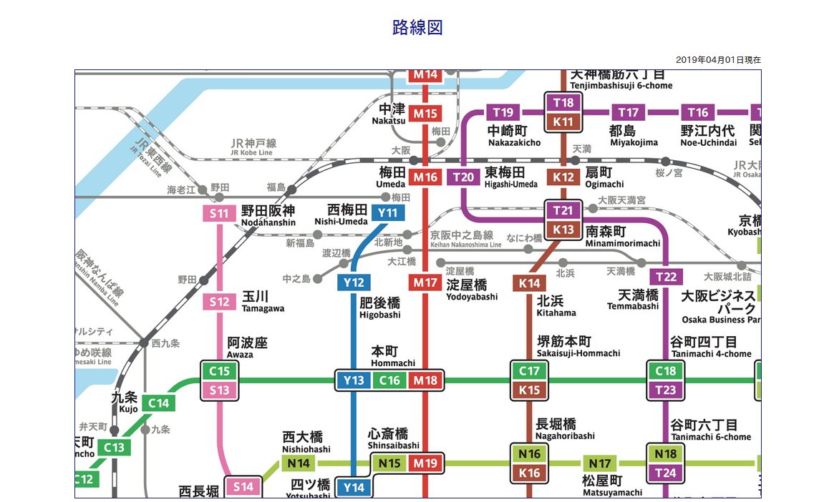
グラフ構造の利用―路線図―
(出典：subway.osakametro.co.jp)

Slide 7
グラフ構造の利用―路線図―
路線案内
枝→路線
頂点→駅
と見立てる
中津
中崎町
天六
梅田
東梅田
西梅田
南森町
淀屋橋
北浜
肥後橋
阿波座
本町
堺筋本町
心斎橋
長堀橋
四ツ橋

Slide 8
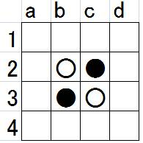
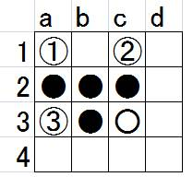
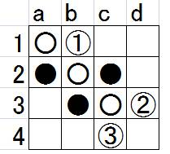
グラフ構造の利用―ゲーム木―
ゲーム木
枝→打ち筋
頂点→局面
と見立てる
初期盤面
白手番
黒手番
3
2
1
3
2
1

Slide 9
一筆書き可能なグラフ
ケーニヒスベルグの橋問題，オイラーの定理，重みつきグラフ

Slide 10
(旧)ケー二ヒスベルグの橋問題
東プロイセン・ケーニヒスベルグ → 現在は，ロシア連邦・カリーニングラード
枝→橋
頂点→陸地
と見立てる
地域には，
4つの陸地および
7つの橋が存在
全ての7つの橋を，
二度通ること無く
渡りきれるか

Slide 11
(旧)ケー二ヒスベルグの橋問題
オイラーの導いた結論
一筆書き
不可能
である
３
全ての橋を渡るには
行って帰る偶数個の
枝が必要である
５
３
全ての頂点に，
奇数個の枝しかない
→不可能
３

Slide 12
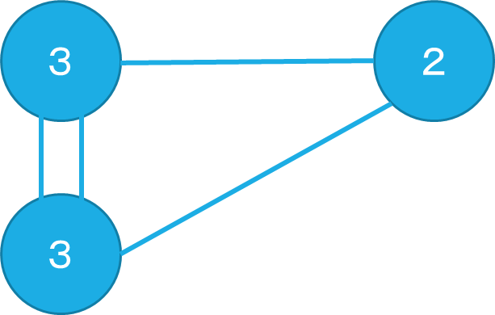
オイラーの定理
オイラーの導いた結論
一筆書きができる条件
前提「連結なグラフである」
次の①または②を満たす
①オイラーグラフ
→全ての頂点の次数が偶数個である
②準オイラーグラフ
→次数が奇数である頂点が丁度2つある
次数
→ある頂点から
出入りしている辺の数

Slide 13
オイラーの定理証明
オイラーグラフである
1
Cをオイラー閉路とする
2
Cにおいて，新頂点vが現れたとき，(入る枝＋出る枝)で1回につき， 2個の枝を通る
3
全ての枝を一度通ることから， vの次数は偶数となる
全ての頂点の次数が偶数

Slide 14
オイラーの定理証明
オイラーグラフである
1
辺の数kとし，全ての頂点の次数は偶数より，kは2以上で， k=2のときは，行って帰ることで自明
2
3
全ての頂点の次数が偶数

Slide 15
オイラーの定理証明
1
辺の数kとし，全ての頂点の次数は偶数より，kは2以上で， k=2のときは，行って帰ることで自明
2
全ての頂点の次数が偶数のとき， グラフGは，閉路Cを持つ なぜなら，行き止まりが無いため
3
２
２
４
４
２
２
G

Slide 16
オイラーの定理証明
1
辺の数kとし，全ての頂点の次数は偶数より，kは2以上で， k=2のときは，行って帰ることで自明
2
全ての頂点の次数が偶数のとき， グラフGは，閉路Cを持つ なぜなら，行き止まりが無いため
3
２
２
C
４
４
２
２
G

Slide 17
オイラーの定理証明
1
辺の数kとし，全ての頂点の次数は偶数より，kは2以上で， k=2のときは，行って帰ることで自明
2
全ての頂点の次数が偶数のとき， グラフGは，閉路Cを持つ なぜなら，行き止まりが無いため
3
Gから閉路Cを取り除いたグラフG-Cの各連結成分にも，やはりオイラー閉路C(i)が存在する
２
２
C
４
４
２
２
G

Slide 18
オイラーの定理証明
C(1)
1
辺の数kとし，全ての頂点の次数は偶数より，kは2以上で， k=2のときは，行って帰ることで自明
2
全ての頂点の次数が偶数のとき， グラフGは，閉路Cを持つ なぜなら，行き止まりが無いため
3
Gから閉路Cを取り除いたグラフG-Cの各連結成分H(i)にも，やはりオイラー閉路C(i)が存在する
２
２
２
２
C(2)
２
２
連結成分
→連結な部分グラフ
G-C

Slide 19
オイラーの定理証明
C(1)
2
全ての頂点の次数が偶数のとき， グラフGは，閉路Cを持つ なぜなら，行き止まりが無いため
3
Gから閉路Cを取り除いたグラフG-Cの各連結成分にも，やはりオイラー閉路C(i)が存在する
4
仮定より，取り除いたCを回りつつ，H(i)との共通点に達する度，C(i)を一周して戻ることを繰り返せば，一筆書きが出来る
C
始点
C(2)
G

Slide 20
オイラーの定理証明
オイラーグラフである
準オイラーグラフである
いえた！
同様の証明により
いえる！
全ての頂点の次数が偶数
次数が奇数である頂点が
丁度２つある

Slide 21
重み付きグラフ―ゲーム木―
←重み
各打ち手での
評価値を
重み付けする
N
初期盤面
白手番
5
5
10
黒手番
3
2
1
重み付けの例
・角を取れる手順は有利
→重みを高くする
・角を取られる手順は不利
→重みを負にする
-50
-50
20
3
2
1

Slide 22
重み付きグラフの他の例
・ 高速道路上の各地点を頂点とし，経路を枝とする
＋重みを2地点の距離として与える
・ WWWのWebページを頂点とし，ページ間のリンクを枝とする
＋重みをリンクが活用された頻度として活用する
・ 他にも，遺伝子ネットワーク，状態遷移，感染経路…等々

Slide 23
pythonにおける実装例
グラフのデータ構造，ノード・エッジ・重み付きエッジおよびグラフの実装
※プログラムの英語表記と対応が取り易いよう，この項目では
頂点→ノード 枝→エッジ と表記する

Slide 24
グラフを表現するデータ構造
●隣接行列
●隣接リスト
あるノードから別のノードへの経路を，
「辺が有る/無い」という情報
の行列の形で表現したデータ構造
・ノード数|V|×|V|の二次元配列分の情報が要る
・特定の辺の有無の判定が定数時間
あるノードから別のノードへの経路を
各ノードについて「行き先の有る辺」
をリストの形で表現したデータ構造
・辺の数|E|ほどの情報があれば良い
・特定の辺の有無の判定の
最悪計算量がO(|V|)となる

Slide 25
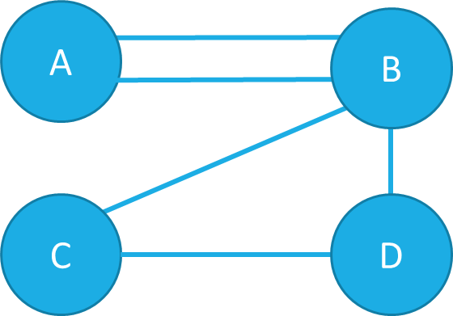
グラフを表現するデータ構造
●隣接行列
●隣接リスト
 | A | B | C | D
A | 0 | 1 | 0 | 0
B | 1 | 0 | 1 | 1
C | 0 | 1 | 0 | 1
D | 0 | 1 | 1 | 0
ノード | 辺の行き先
A | {B}
B | {A, C, D}
C | {B, D}
D | {B, C}
1：辺有り，0：辺無し として表現
今回の例では，隣接リストでの表現を試みた

Slide 26
ノードの実装
 | node_and_edge.py
1 | class Node(object):
2 | def __init__(self, name):
3 | # nameは文字列である
4 | self.name = name
5 | def getName(self):
6 | return self.name
7 | def __str__(self):
8 | return self.name
9
コンストラクタ
「self」キーワードは，
Javaでの「this」
※省略不可
フィールドnameのgetter
特殊メソッド
戻り値の文字列を返す
str = Node(‘text’)
print(str) とすることで
output>text

Slide 27
エッジの実装
 | node_and_edge.py
10 | class Edge(object)
11 | def __init__(self, src, dest):
12 | self.src = src
13 | self.dest = dest
14 | def getSource(self):
15 | return self.src
16 | def getDestination(self):
17 | return self.dest
18 | def __str__(self):
19 | return self.src.getName()+’->’+self.dest.getName()
コンストラクタ getter

Slide 28
重み付きエッジの実装
Edgeを継承
 | node_and_edge.py
19 | class WeightEdge(Edge)
20 | def __init__(self, src, dest, weight = 1.0):
21 | self.src = src
22 | self.dest = dest
23 | self.weight = weight
24 | def getWeight(self):
24 | return self.weight
25 | def __str__(self):
26 | return self.src.getName()+ ’->(’+str(self.weight)+’)’ + self.dest.getName()
weight

Slide 29
グラフ本体の実装
 | digraph_and_graph.py
1 | class Digraph(object):
2 | def __init__(self):
3 | self.nodes = []
4 | self.edges = {}
5 | def addNode(self, node):
6 | if node in self.nodes:
7 | raise ValueError(‘Duplicate node’)
8 | else:
9 | self.nodes.append(node)
10 | self.edges[node] = []
●コンストラクタ
nodesはNodeが入るリスト
edgesは各nodeを
そのnodeの子ノードのリストに
マップするための辞書
●raise文(第6章復習)
ValueError例外
→誤った値を取ったエラーの例外
登録済みノードと新追加ノードが
一致した場合に発生

Slide 30
グラフ本体の実装
 | digraph_and_graph.py
1 | class Digraph(object):
2 | def __init__(self):
3 | self.nodes = []
4 | self.edges = {}
5 | def addNode(self, node):
6 | if node in self.nodes:
7 | raise ValueError(‘Duplicate node’)
8 | else:
9 | self.nodes.append(node)
10 | self.edges[node] = []
●else節
nodesはNodeが入るリスト
edgesは自らの始点を保持し，
対応する終点ノードをリストに
登録しておく辞書
1．重複ノードが無ければ，
リストnodesに登録・追加していく
2．その際，
あるnodesの子ノードを
空にし，初期化する

Slide 31
グラフ本体の実装
 | digraph_and_graph.py
01 | class Digraph(object):
12 | def addEdge(self, edge):
13 | src = edge.getSource()
14 | dest = edge.getDestination()
15 | if not (src in self.nodes and dest in self.nodes):
16 | raise ValueError (‘Node not in graph’)
17 | self.edges[src].append(dest)
●addEdge関数冒頭
srcはエッジの親ノード
destはエッジの次の行き先
destinationの子ノードを保管する
●if not節
前提として，
親と子ノードが不一致であること
よって，一致しているときは
ValueError例外を投げる
不一致のとき，エッジを登録

Slide 32
グラフ本体の実装
 | digraph_and_graph.py
01 | class Digraph(object):
18 | def childrenOf(self, node):
19 | return self.edges[node]
20 | def hasNode(self, node):
21 | return node in self.nodes
●childrenOf関数
引数として与えられたノードの
子ノードを返す
●hasNode関数
引数として与えられたノードが
グラフとして既に加えた
ノードであるかを返す

Slide 33
グラフ本体の実装
 | digraph_and_graph.py
01 | class Digraph(object):
22 | def __str__(self):
23 | result = ‘’
24 | for src in self.nodes:
25 | for dest in self.edges[src]:
26 | result = result + src.getName()+ ‘->’ + dest.getName() + ‘\n’
27 | # 最後の末尾に挿入される\nを取り除いて返す
28 | return result[:-1]
●文字列としての返却
形成したグラフの中から
親ノードを一つずつ選び，
各親の子ノードを
すべて列挙し改行する
出力は，
親->子
親->子…となるから，
親->子->子->子…と表示

Slide 34
グラフ本体の実装
Digraphを継承
 | digraph_and_graph.py
30 | class Graph(Digraph):
31 | def addEdge(self, edge):
32 | Digraph.addEdge(self, edge)
33 | rev = Edge(edge.getDestination(), edge.getSource())
34 | Digraph.addEdge(self, rev)
●Graphクラス
無向グラフ(Graph)を表す
有向グラフ(Digraph)を継承
エッジを追加する際，
srcからdestへ片方向のみ
保持していた情報を，
反対のdestからsrc方向へも，
保持し，両方向の接続を
表現している

Slide 35
DigraphクラスとGraphクラスの関係
（有向グラフ） （無向グラフ）
〇
Digraphクラス
Graphクラス
？
（親）
（子）
2クラス間での違いは，addEdgeメソッドの実装のみ
有向グラフの問題は，無向グラフでも正しく動く
しかし逆に，無向グラフの問題が有向グラフでも動くとは限らない

Slide 36
古典的グラフ理論問題

Slide 37
古典的なグラフ理論の問題
●最短路問題(shortest path problem)
●重み最小路問題(shortest weighted path problem)
●最大クリーク問題(maximum clique problem)
●最小カット問題(mimimum cut problem)
教科書誤植 minimum

Slide 38
最短路問題(shortest path problem)
最短経路問題のことではない
n1からn2までの枝の数が最小になる経路を探す(n1 -> e1 -> e2 -> n2)
n1
e1
e2
e3
e4
e5
n2

Slide 39
重み最小路問題 (shortest weighted path problem)
最短経路問題のことである
n1からn2までの重みの値が最小になる経路を探す(n1 -> e3 -> e4 -> e5 -> n2)
n1
e1
e2
Total Cost
(21)
８
５
８
３
Total Cost
(9)
e3
e4
e5
n2
２
２
２

Slide 40
最大クリーク問題(maximum clique problem)
グラフに対して，どの2点間にも辺が存在するグラフGの部分グラフ
（クリーク）の内，最大であるものを求める問題である
a
b
a
b
a
b
e
c
d
c
d
d
c
クリークである
クリークでない
{a,d,e}がクリークで，
クリーク数は3

Slide 41
最小カット問題(minimum cut problem)
グラフに対して，始点sと終点gがそれぞれに含まれるようグラフGを
切断するとき，その本数が最も少なくなる切り方を求める問題
s
a
s
a
b
c
g
b
g
a-g間で切断すると最小，カット数は1
s-a, s-b間で切断すると最小な一つの解，
カット数は2

Slide 42
最短経路探索問題
アルゴリズムとプログラムでの実装，深さ優先探索，幅優先探索
※なお，探索する経路は有向グラフであるとする

Slide 43
6次の隔たり―by John Guare―
人物p1からp2への最短路は，
「誰かは誰かの友達という関係」で辿れば，たかだか6回以内で表される(?)
p1
c1
c2
枝=交友関係
c3
頂点=人物
p2
c5
c4
→最短路を考える問題へ

Slide 44
グラフ構造の探索アルゴリズム
↓深さ↑優先探索
←幅→優先探索
Depth-First Search より DFS
1.始点となる頂点を選ぶ
2.子頂点を選ぶ
3.選んだ頂点が子頂点をもつか調査
4.子を持てば，その子頂点を選ぶ
5.そこが終点であれば探索を終了
6.バックトラックして，手前の親に戻る
Breadth First Search より BFS
1.始点となる頂点を選ぶ
2.子頂点を選ぶ
3.同じ親の兄弟姉妹の子頂点を探す
4.子を全員調べ終えたら，孫を探す
5.そこが終点であれば探索を終了
6.終点で無ければ3へ戻る

Slide 45
深さ優先探索アルゴリズム実行例
↓深さ↑優先探索
S
Depth-First Search より DFS
1.始点となる頂点を選ぶ
2.子頂点を選ぶ
3.選んだ頂点が子頂点をもつか調査
4.子を持てば，その子頂点を選ぶ
5.そこが終点であれば探索を終了
6.バックトラックして，手前の親に戻る
１
４
２
３
５
６

Slide 46
深さ優先探索アルゴリズム実装
 | dfs.py
1 | def DFS(graph,start,end,path,shortest,toPrint=False):
2 | path = path + [start]
3 | if toPrint:
4 | print(‘Current DFS path:’, printPath(path))
5 | if start == end:
6 | return path
引数 | graph | start | end | path | shortest | toPrint
型 | Diagraph | Node | Node | Node List | Node List | bool
役割 | グラフを指す | 始点 | 終点 | 経路 | 最短路 | 出力の有無

Slide 47
深さ優先探索アルゴリズム実装
 | dfs.py
10 | for node in graph.childrenOf(start):
11 | if node not in path:
12 | if shortest == None or len(path) < len(shortest):
13 | newPath = DFS(graph,node,end, path,shortest,toPrint)
14 | if newPath != None:
15 | shortest = newPath
16 | return shortest
17
18
始点startの子ノードを先頭から選び，
もし，経路がまだ無く(初めて通る経路で)
呼び出されている巡のループの経路
（path)が，現状の最短路(shortest)よりも
短くなる可能性があるか調べ，
有りそうなら，現在のノードを始点として，
再帰的に最短路を探してnewPathへ
また再帰先で，従来の最短路よりも短く
終点に達すればshortestを更新する
子ノードが無くなれば直前の親ノードへ
バックトラックする

Slide 48
深さ優先探索アルゴリズム実装
 | dfs.py
19 | def shortestPath(graph,start,end,toPrint = False):
20 | return DFS(graph,start,end,[],None,toPrint)
21
DFS関数を現段階では探索した経路がないものとして
(path == [])
始点startから終点endまでの最短路が見つかっていない
(shortest == None)
としてDFS関数を呼び出す

Slide 49
幅優先探索アルゴリズム
S
←幅→優先探索
Breadth First Search より BFS
1.始点となる頂点を選ぶ
2.子頂点を選ぶ
3.同じ親の兄弟姉妹の子頂点を探す
4.子を全員調べ終えたら，孫を探す
5.そこが終点であれば探索を終了
6.終点で無ければ3へ戻る
１
２
３
４
５
６
７

Slide 50
幅優先探索アルゴリズム実装
 | bfs.py
1 | def BFS(graph,start,end,toPrint=False):
2 | initPath = [start]
3 | pathQueue = [initPath]
4 | while len(pathQueue) != 0:
5 | tmpPath = pathQueue.pop(0)
6 | if toPrint:
7 | print(‘Current BFS path:’,printPath(tmpPath))
8 | lastNode = tmpPath[-1]
9
←引数の役割は同じ
←始点を初期値として，
始点から始点の経路を与え
現ループでの経路の候補となりうる点を
キューpathQueue
に保存する
←経路のある限り，
探し終わった
最も古い経路を取り除き
必要な際には出力し，
最後に探索したノードを
子から親に戻す

Slide 51
幅優先探索アルゴリズム実装
 | bfs.py
10 | if lastNode == end:
11 | return tmpPath
12 | for(nextNode in graph.childrenOf(lastNode):
13 | if nextNode not in tmpPath:
14 | newPath = tmpPath + [nextNode]
15 | pathQueue.append(newPath)
16 | return None
←今の巡で探索中のノード
が終点に一致したら，
最短路が見つかった
←探索中のノードの全ての
子ノードを探索予定の
nextNodeに代入し，
既に追加された経路で
無ければ，tmpPathに
子ノードを加えて，
今後の探索経路をpathQueueに追加する
↑ここまで来てしまったら，
グラフに終点が無かったとしてNoneを返す

Slide 52
実行予定グラフの木構造への分解
０
０
１
２
１
２
２
０
３
４
３
４
３
４
４
５
１
０
５
４
５
１
０

Slide 53
深さ優先探索の実行例
step | path
0 | 0
1 | 0->1
2 | 0->1->2
3 | 0->1->2->3
4 | 0->1->2->3->4
5 | 0->1->2->3->5
6 | 0->1->2->4
０
step | path
7 | 0->2
8 | 0->2->3
9 | 0->2->3->4
10 | 0->2->3->5
11 | 0->2->3->1
12 | 0->2->4
１
２
２
０
３
４
３
４
４
５
１
０
Shortest path found by DFS: 0->2->3->5
４
５
１
０

Slide 54
幅優先探索の実行例
step | path
0 | 0
1 | 0->1
2 | 0->2
3 | 0->1->2
4 | 0->2->3
5 | 0->2->4
6 | 0->1->2->3
7 | 0->1->2->4
8 | 0->2->3->4
9 | 0->2->3->5
０
１
２
２
０
３
４
３
４
４
５
１
０
４
５
１
０
Shortest path found by BFS: 0->2->3->5

Slide 55
どちらも同じ最短路を見つけた…が
●深さ優先探索
●幅優先探索
重みのない有向グラフの探索の場合，
最短路を探索することはできる
重みのない有向グラフの探索の場合，
最短路を探索することはできる
最初に見つかる経路こそが，
枝数最小となる経路であることを保証
複数の最短路がある場合は，
これら2つのアルゴリズムの実行結果は，必ずしも一致しない

Slide 56
指練習
重み付き有向グラフについて
幅優先探索アルゴリズムによって，最初に見つけられた経路は，
枝の重みの合計が最小であることが保証されているか

Slide 57
私の回答 NO
幅優先探索が最初に見つけられる終点までの経路は，
枝数最小となる経路であることを保証しているが，
枝数最小となる経路が重みも最小であるとは限らないため．
S
８
１
a
b
S
１
b
１
d
８
１
８
１
G
c
d
１
c
a
８
G
G

Slide 58
負の閉路
ベルマンフォード法は，重み付きグラフかつ，
有向および無向グラフであっても，最小経路を探索できるアルゴリズムであるが，
閉路の和が負になる「負の閉路」を含むグラフでは最短経路の探索ができない
S
4
b
8
d
→総和-1になる閉路を使って，
頂点のコストが
いつまでも更新できるため
1
-6
3
a
2
G
総和
-1

Slide 59
負の閉路
けれども，ベルマンフォード法は，最大でも探索が(頂点の数-1)で終了する
→頂点のコストの更新が頂点の数以上に及ぶ場合は，
「負の閉路」が存在することを検知できる
S
4
b
8
d
→詳しくは，
ベルマンフォード法 負の閉路 検索
1
-6
3
a
2
G
総和
-1

Slide 60
本日のまとめ
まとめ切れなかったので，
後から読み返して頂くか，
教科書を読んでみてください！
世の中にはグラフの形で書き表せる事象が多くあります
グラフ探索問題を考えることは，
そうした事象を検討するために，不可欠な考え方です

Slide 61
ご清聴ありがとうございました

Slide 62
読ませる気のない
コピペ用ソースコード集

Slide 63
digraph_and_graph.py
class Digraph(object):
def __init__(self):
self.nodes = []
self.edges = {}
def addNode(self, node):
if node in self.nodes:
raise ValueError('Duplicate node')
else:
self.nodes.append(node)
self.edges[node] = []
def addEdge(self, edge):
src = edge.getSource()
dest = edge.getDestination()
if not (src in self.nodes and dest in self.nodes):
raise ValueError('Node not in graph')
self.edges[src].append(dest)
def childrenOf(self, node):
return self.edges[node]
def hasNode(self, node):
return node in self.nodes
def __str__(self):
result = ''
for src in self.nodes:
for dest in self.edges[src]:
result = result + src.getName()+'->' + dest.getName() + '\n'
# 最後の末尾に挿入される\nを取り除いて返す
return result[:-1]
class Graph(Digraph):
def addEdge(self, edge):
Digraph.addEdge(self, edge)
rev = Edge(edge.getDestination(), edge.getSource())
Digraph.addEdge(self, rev)

Slide 64
dfs.py
def printPath(path):
result = ''
for i in range(len(path)):
result = result + str(path[i])
if i != len(path) - 1:
result = result + '->'
return result
def DFS(graph,start,end,path,shortest,toPrint=False):
path = path + [start]
if toPrint:
print('Current DFS path:', printPath(path))
if start == end:
return path
for node in graph.childrenOf(start):
if node not in path:
if shortest == None or len(path) < len(shortest):
newPath = DFS(graph,node,end,path,shortest,toPrint)
if newPath != None:
shortest = newPath
return shortest
def shortestPath(graph,start,end,toPrint = False):
return DFS(graph,start,end,[],None,toPrint)

Slide 65
bfs.py
def BFS(graph,start,end,toPrint=False):
initPath = [start]
pathQueue = [initPath]
while len(pathQueue) != 0:
tmpPath = pathQueue.pop(0)
if toPrint:
print('Current BFS path:',printPath(tmpPath))
lastNode = tmpPath[-1]
if lastNode == end:
return tmpPath
for(nextNode in graph.childrenOf(lastNode):
if nextNode not in tmpPath:
newPath = tmpPath + [nextNode]
pathQueue.append(newPath)
return None

Slide 66
testSP.py
def testSP():
nodes = []
for name in range(6):
nodes.append(Node(str(name)))
g = Digraph()
for n in nodes:
g.addNode(n)
g.addEdge(Edge(nodes[0], nodes[1]))
g.addEdge(Edge(nodes[1], nodes[2]))
g.addEdge(Edge(nodes[2], nodes[3]))
g.addEdge(Edge(nodes[2], nodes[4]))
g.addEdge(Edge(nodes[3], nodes[4]))
g.addEdge(Edge(nodes[3], nodes[5]))
g.addEdge(Edge(nodes[0], nodes[2]))
g.addEdge(Edge(nodes[1], nodes[0]))
g.addEdge(Edge(nodes[3], nodes[1]))
g.addEdge(Edge(nodes[4], nodes[0]))
sp = shortestPath(g, nodes[0],nodes[5],toPrint = True)
print('Shortest path found by DFS:', printPath(sp))
sp = BFS(g, nodes[0], nodes[5], toPrint=True)
print('Shortest path found by BFS:', printPath(sp))

Slide 67
素材集(1)
 | sample.py
1
2
3
4
5
6
7
8
9
1
sample
text
2
sample
text
3
sample
text

Slide 68
素材集(2)

